Slide 1
행림원외탕전
서울 양천구 오목로 183. 4-5층
(5호선 신정역 2번 출구 5m)

Slide 2
등록과 이용에 대한 특전
1. 등록 특전 : 보건소 등록 선착순 100명 20만원, 300명 10만원, 500명 5만원의 포인트를 드립니다.(원외탕전, 한약재, 쇼핑몰 사용가능)
2. 빠른 배송 : 효율적인 인원, 장비, 시설에 대한 시스템화를 구축하여 보다 빠른 배송이 가능합니다.
3. 경제성과 편리성 : 보건소 등록 전 처방 약재 비용을 포함 처방료에 대한 비교가 가능하며, 짧은 시간에 원하는 처방 입력이 가능합니다.
4. 내원 조제 : 지하철 출구 5m에 위치하여 내원하여 직접 조제가 가능합니다. (평일 8시반~18시 / 토, 일, 휴일은 13시 30분까지 운영)
5. 캐쉬백 : 현금 결제는 1%를 적립하여 연말에 캐쉬백이나 포인트로 돌려 드립니다. ( 한약재, 소모품 모두 적용)
➔ 1제 약가 5만원, 1일 3제 기준 시 약 60만원이 캐쉬백.
6. 원내 탕전 한의원은 탕전용품보상 수거 : 약재부터 탕전기까지..
7. 원내 리모델링 : 원내탕전 공간의 변경을 원하실 경우 단체 계약을 통한 저렴한 인테리어 업체 소개 (서울과 수도권에 한함.)
8. 새로운 제형과 제품 공급 : 기존에는 없었지만 소비 시장성이 확실한 제품과 포장을 도입하여 한의원의 새로운 수익 창출에 도움
9. 개별 한의원 상호 최대한 반영 : 제품 외부 포장에 비인쇄물 표기를 최대한 도입하여 개별 한의원 홍보에 도움이 될 수 있도록 하였습니다.

Slide 3
양천구 회원의 특전
공동 특전 이외에 양천구 회원님에게 추가로 드리는 혜택입니다.
1. 등록 대행 : 양천구 보건소에 원외탕전 등록을 대행해 드립니다.
➔ 회원 가입하시고 자료실에 있는 서류 작성 후 저에게 연락을 주시면 저희 직원이 방문하여 보건소 등록을 대행해 드립니다.(주소: www.1075tree.com)
2. 택배가 아닌 3단계 서비스
➔ 새벽배송은 저희 직원이 배송 과정을 녹화하면서 진행합니다.
➔ 환자에게 직배송인 경우 수령지가 양천구 관내인 경우는 가능
3. 공진단 출장 조제 : 주문 후 요청하시면 추가 비용없이 한의원을 방문하여 조제해 드립니다. ( 사향 증지 개봉 관계로 50환 이상)
4. 분회 마일리지 : 회원 마일리지와 별도로 양천구 회원의 원외탕전, 한약재, 쇼핑몰에서 현금 결제 시 1%를 분회 협력기금으로 조성
➔ 1제 약가 5만원, 1일 3제 한의원 20군데 기준 시 약 1200만원.
5. 약재 긴급 조달 서비스 : 원내탕전 한의원에서 급하게 약재가 부족할 경우 2시간 이내에 긴급 조달
➔ 약재비 이외에 퀵비 5000원, 직원 내원 시 배송비는 무료
 | ~13시 이전 주문 | ~18시 이전 주문 | 추가비용
일반배송 | 행림원외탕전 직원이 직접 가져다 드립니다. |  | 없음
패스트배송 | 당일 19시 이전 배송 | 익일 13시 이전 배송 | +3000원
새벽배송 | 오후 3시 이전의 주문을 익일 새벽에 배송 |  | + 3000원

Slide 4
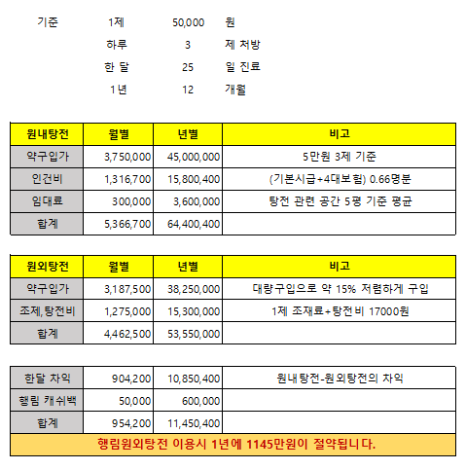
원내탕전 對 원외탕전

